Slide 1





ورود
ثبت نام
عبارت جستجو را وارد کنید
تخفیف های جدید
خارجی
شهدا
دانشگاهی
کمک آموزشی
همه دسته ها
کتاب ها
پر فروش ها
کتاب 5
کتاب 4
کتاب 3
کتاب 2
کتاب 1

Slide 2
خروج
عبارت جستجو را وارد کنید
خارجی
شهدا
دانشگاهی
کمک آموزشی
همه دسته ها
کتاب ها
پر فروش ها
کتاب 5
کتاب 4
کتاب 3
کتاب 2
کتاب 1

Slide 3




پایین صفحه اول
جدید ترین ها
کتاب 5
کتاب 4
کتاب 3
کتاب 2
کتاب 1
دسترسی سریع

Slide 4

خروج
صفحه مدیر
عبارت جستجو را وارد کنید
مدیر
خارجی
شهدا
دانشگاهی
کمک آموزشی
همه دسته ها
کتاب ها
پر فروش ها
کتاب 5
کتاب 4
کتاب 3
کتاب 2
کتاب 1

Slide 5

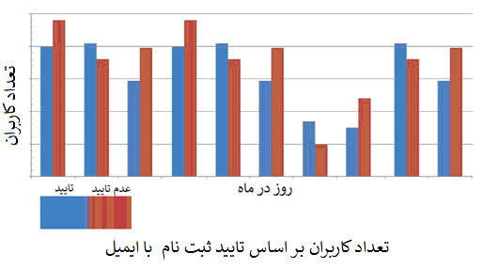




خروج
صفحه مدیر
صفحه مدیریت
مدیر
تعریف تخفیف
افزودن دسته
تعریف تخفیف
افزودن کتاب
درآمد کل
کاربران ثبت شده
12+ م.ت
244+
سفارشات
جدول کتاب ها
50+
100+
بدون تخفیف
تخفیف دار
150+
120+
کاربری کارمند

Slide 6
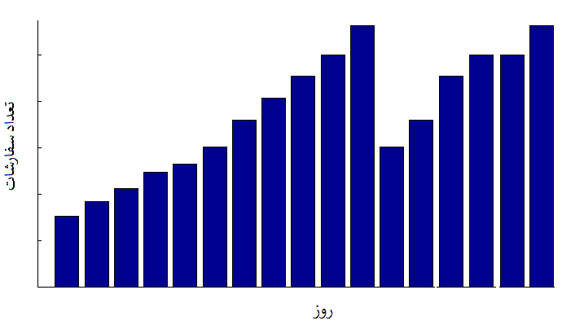

ادامه صفحه ادمین
فروش هر دسته
دریافت فایل سفارشات روز

Slide 7
ورود
ثبت نام
عبارت جستجو را وارد کنید
خارجی
شهدا
دانشگاهی
کمک آموزشی
همه دسته ها
کتاب ها
تکمیل اطلاعات ثبت نام
صفحه ثبت نام کاربر
نام
نام خانوادگی
آدرس1*
افزودن آدرس
آدرس ها
ثبت

Slide 8
ورود
ثبت نام
عبارت جستجو را وارد کنید
خارجی
شهدا
دانشگاهی
کمک آموزشی
همه دسته ها
کتاب ها
ورود
صفحه ورود کاربر
نام کاربری
رمز عبور
ورود
فراموشی رمز

Slide 9
ورود
ثبت نام
عبارت جستجو را وارد کنید
خارجی
شهدا
دانشگاهی
کمک آموزشی
همه دسته ها
کتاب ها
صفحه ورود کاربر
ثبت نام
ایمیل
رمز عبور
ثبت

Slide 10
ورود
ثبت نام
عبارت جستجو را وارد کنید
خارجی
شهدا
دانشگاهی
کمک آموزشی
همه دسته ها
کتاب ها
جزییات کتاب و افزودن به سبد خرید
کتاب 2
عنوان: کتاب 2
نویسنده: نویسنده2
موجودی: 24
تخفیف: 10%
قیمت:
40000 36000
لورم ایپسوم متن ساختگی با تولید سادگی نامفهوم از مورد نیاز، و کاربردهای کاربردی می باشد، کتابهای زیادی در شصت و سه درصد گذشته حال و آینده،
افزودن به سبد خرید

Slide 11

خروج
عبارت جستجو را وارد کنید
خارجی
شهدا
دانشگاهی
کمک آموزشی
همه دسته ها
کتاب ها
وقتی کاربر لاگین است
جزییات سبد خرید شما
ویرایش/حذف | وضعیت سفارش | قیمت نهایی(تومان) | میزان تخفیف | قیمت واحد(تومان) | تعداد | عنوان کتاب
 | سفارش | 45000 | 10 | 50000 | 1 | کتاب1
 | سفارش | 48000 | 20 | 60000 | 1 | کتاب2
 | 93000 |  |  | جمع خرید
انتخاب
انتخاب
انتخاب
نهایی کردن خرید و پرداخت

Slide 12
ورود
ثبت نام
عبارت جستجو را وارد کنید
خارجی
شهدا
دانشگاهی
کمک آموزشی
همه دسته ها
کتاب ها
وقتی کاربر لاگین نیست
جزییات سبد خرید شما
ویرایش/حذف | وضعیت سفارش | قیمت نهایی(تومان) | میزان تخفیف | قیمت واحد(تومان) | تعداد | عنوان کتاب
 | سفارش | 45000 | 10 | 50000 | 1 | کتاب1
 | سفارش | 48000 | 20 | 60000 | 1 | کتاب2
 | 93000 |  |  | جمع خرید
انتخاب
انتخاب
انتخاب
ورود و نهایی کردن خرید

Slide 13
خروج
تعریف تخفیف
افزودن دسته
تعریف تخفیف
افزودن کتاب
کتاب جدید
فرم افزودن کتاب
عنوان
نام نویسنده
موجودی
انتخاب دسته بندی
دسته بندی
قیمت
موجودی
ثبت

Slide 14
خروج
تعریف تخفیف
افزودن دسته
تعریف تخفیف
افزودن کتاب
دسته جدید
فرم افزودن دسته
نام دسته
ثبت

Slide 15
خروج
تعریف تخفیف
افزودن دسته
تعریف تخفیف
افزودن کتاب
تخفیف درصدی جدید
فرم افزودن تخفیف
عنوان
درصدی
درصد تخفیف
کد دار
معتبر تا
معتبر
وضعیت
نقدی
همه
اعمال به
ثبت

Slide 16
خروج
تعریف تخفیف
افزودن دسته
تعریف تخفیف
افزودن کتاب
تخفیف نقدی جدید
فرم افزودن تخفیف
عنوان
درصدی
مبلغ تخفیف
کد دار
معتبر تا
معتبر
وضعیت
نقدی
همه
اعمال به
ثبت

Slide 17
خروج
تعریف تخفیف
افزودن دسته
تعریف تخفیف
افزودن کتاب
تخفیف کد دار جدید
فرم افزودن تخفیف
عنوان
درصدی
درصدی
نوع تخفیف
مبلغ تخفیف
کد دار
درصد تخفیف
نقدی
معتبر تا
معتبر
وضعیت
همه
اعمال به
ثبت

Slide 18
Book store
payments
Book store
settings
pages
accounts
urls
views
urls
Include other apps urls
home
about
contact

Slide 19
accounts
models
forms
login
urls
views
allauth
signup
Reset password
change password
Confirmation email
login
Reset password
change password
Confirmation email
signup
Address
User profile
groups
Admin
staff
customer
profile

Slide 20
payments
models
forms
Create discount
urls
views
Edit discount
DiscounCode
Discount
Basket
order
Create discount
Order ditail
orders
edit discount
Discount list
Basket view
Create order

